Slide 1
ТЕМА: «Роль коммерческих банков в развитии лизинговых услуг в Узбекистане»
Генеральный директор
«Ассоциации Лизингодателей Узбекистана»
Мустафаев З.Б.

Slide 2
ПРОГРАММА
Тенденция развития лизинговых операций в мире и в Узбекистане;
Роль коммерческих банков в развитии лизинговых услуг в Узбекистане.

Slide 3
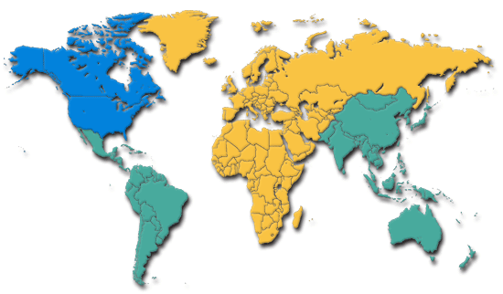
Мировой лизинг:
объем новых лизинговых сделок в 2014 г.
-13%
РОССИЯ
21%
14%
$17,6 млрд.
ЕВРОПА*
США
$291 млрд.
$317,8 млрд.
42%
ЯПОНИЯ
КИТАЙ
$42 млрд.
$500 млрд.
-1%
371,1
ЕВРОПА*:
Великобритания (59,1 млрд. €);
Германия (50,2 млрд. €);
Франция (30 млрд. €);
Италия (15,9 млрд. €).
Чехия (1,7 млрд. €)
На основе данных White Clarke Group и Лизинговых Ассоциаций

Slide 4
Лизинг в странах СНГ
в млн. долл. США
Согласно обзору Leaseurope по итогам 2014 г. Узбекистан входит в 50 самых развитых рынков лизинга в мире

Slide 5
Этапы становления рынка лизинга в Узбекистане – I ЭТАП, 1991-1999гг.
Внедрение международных механизмов и
формирование законодательных основ лизинга
Банки как финансируют лизинговые проекты, так и учреждают лизинговые компании;
Основными игроками на рынке лизинга являются лизинговые компании;
Применение механизмов лизинга как инструмента реализации продукции крупных промышленных компаний через собственные лизинговые компании (каптивные);
Наличие отдельных налоговых льгот созданным каптивным лизинговым компаниям (5-7 лет).

Slide 6
Этапы становления рынка лизинга в Узбекистане – II ЭТАП, 1999-2005гг.
Совершенствование правовой базы в
области лизинга и становление рынка лизинга
Формирование понятийного аппарата лизинга у предприятий республики;
Тенденция снижения доминирования сельхозтехники и увеличение доли технологического оборудования и автотранспорта;
Увеличение объёмов лизинговых операций банков из-за созданных налоговых льгот;
Появление на рынке лизинга новых игроков – небанковских финансовых институтов;

Slide 7
Этапы становления рынка лизинга в Узбекистане – III ЭТАП, 2005-2010гг.
Популяризация лизинга и формирование
конкурентной среды на рынке лизинга
Лизинг является реальной альтернативой банковскому кредиту;
Увеличение частных инвестиций в рынок лизинга путем создание частных лизинговых компаний;
Стабильный рост объемов лизингового рынка;
Лидерство каптивных узкоспециализированных лизинговых компаний с государственным участием;
Тенденция увеличения лизинга автотранспорта, недвижимости и спецтехники.

Slide 8
Преимущества лизинга в Узбекистане
Оборудование, ввозимое для передачи в лизинг освобождается от НДС и таможенных платежей;
Лизинговые платежи освобождены от НДС;
Уменьшение налогооблагаемой базы лизингополучателя на сумму процентов по лизингу;
Освобождение лизинговых услуг от налога на доход до 2017 года.

Slide 9
Динамика роста объема новых лизинговых сделок
в млрд.сум
445,8
371,1
*По итогам первого полугодия 2015 года объем новых лизинговых сделок вырос
на 13,9% по сравнению первым полугодием 2014 года.

Slide 10
Динамика роста портфеля лизинговых сделок
в млрд.сум
371,1

Slide 11
Распределение лизинговых сделок по видам основных средств
2000
½ 2015
371,1
Технологическое оборудование
Сельскохозяйственная техника
Автотранспорт
Недвижимость

Slide 12
Рынок лизингодателей в Узбекистане
 | 2007 | 2008 | 2009 | 2010 | 2011 | 2012 | 2013 | 2014 | 2015
Количество Лизингодателей | 49 | 64 | 86 | 83 | 84 | 99 | 99 | 88 | 83
371,1
2014 | Всего
Банки | 24
Лизинговые компании | 59

Slide 13
Роль коммерческих банков в развитии лизингового рынка Узбекистана
Участие коммерческих банков в лизинговых сделках в качестве лизингодателей;
Создание совместных и дочерних лизинговых компаний;
Финансирование лизинговых компаний.
371,1

Slide 14
Распределение лизингового рынка между коммерческими банками и лизинговыми компаниями
Коммерческие
банки
Лизинговые
компании
371,1
Лизинговой портфель: 2,3 трлн.сум
Лизинговые компании: 1,4 трлн.сум
Коммерческие банки: 919,6 млрд.сум

Slide 15
Лизинговой портфель коммерческих банков по форме собственности
Частные
банки
Государственные
банки
371,1
Лизинговой портфель коммерческих банков: 919,6 млрд.сум
Государственные банки: 648,9 млрд.сум
Частные банки: 270,7 млрд.сум

Slide 16
Соотношение долгосрочных кредитов к лизинговым операциям у коммерческих банков
Лизинговые
операции
Действующим законодательством предусмотрено, что сумма лизинговых услуг оказываемые коммерческими банками не должна превышать 25% от капитала первого уровня банка.
Долгосрочные кредиты
371,1
Кредитный портфель коммерческих банков: 39,6 трлн.сум
Долгосрочные кредиты: 31,6 трлн.сум;
Лизинговые операции: 919,6 млрд.сум.
Источник: Центральный Банк Республики Узбекистан.

Slide 17
Совместные лизинговые компании, учрежденные при участии банков
СП АО «Uzbek Leasing International A.O.» (35%)
СЛК АО «UzMed-Lizing» (20%)
АО «Qurilishmashlizing» (7,9%)
АО ЛК «Qurilish Lizing» (5,3%)
ЛК ООО «O’zavtosanoat-Leasing» (80,4%)
ООО ЛК «Asaka-Trans-Leasing» (70%)
СЛК АО «UzMed-Lizing» (20%)
АО ЛК «Qurilish Lizing» (15,6%)
АО «Qurilishmashlizing» (7,9%)
ООО «Hamkor and Lizing» (85%)
ООО «Hamkormazlizing» (83,9%)
OOO «Hamkor Invest Leasing» (80%)
ООО «Partner Business Leasing» (74%)

Slide 18
Совместные лизинговые компании, учрежденные при участии банков
ЗАО «Paxta-Lizing» (53%)
СЛК АО «UzMed-Lizing» (13%)
АО ЛК «Qurilish Lizing» (5,3%)
АО ЛК «Qurilish Lizing» (46,7%)
СЛК АО «UzMed-Lizing» (17%)
АО «Qurilishmashlizing» (7,9%)
АО «Alliance-Leasing» (21,5%)
ЛК ООО «Feron Leasing» (10,9%)

Slide 19
Совместные лизинговые компании, учрежденные при участии банков
ЛК ООО «Feron Leasing» (67,2%)
АО «Alliance-Leasing» (8,8%)
СЛК АО «UzMed-Lizing» (17%)
АО ЛК «Qurilish Lizing» (5,6%)
ООО «Nano Leasing» (32,6%)

Slide 20
Совместные лизинговые компании, учрежденные при участии банков
АО УЛК «Baraka» (52,5%)
СП АО «Uzbek Leasing International A.O.» (35%)

Slide 21
Дочерние лизинговые компании, учрежденные при банках
№ | Наименование лизинговой компании | Банк учредитель | Доля (%)
1 | ООО «Delta Leasing» | АКБ «Капиталбанк» | 100
2 | OOO «InFinLeasing» | АКБ «ИнФинБанк» | 100
3 | ООО «Orient Finance Business» | ЧАКБ «Ориент Финанс» | 100
4 | OOO «Trast Leasing» | ЧАКБ «Траст Банк» | 100
5 | ИП ООО «Taiba Leasing» | «ИКРЧС» | 100
371,1
Итого лизинговых компаний, учрежденных при банках:
Совместные лизинговые компании - 15;
Дочерние лизинговые компании - 5.

Slide 22
Участие коммерческих банков в капитале лизинговых компаний Узбекистана
Коммерческие
банки
Другие
предприятия
371,1
Уставный капитал лизинговых компаний – 205,0 млрд.сумм.
Доля коммерческих банков в уставном капитале лизинговых компаний – 93,5 млрд.сум;
Доля других предприятий в уставном капитале лизинговых компаний – 111,5 млрд.сум.

Slide 23
ТОП 5 лизингодателей Узбекистана
½ 2015г.
№ | Банки | Объем лизинговых операций (в млн. сум)
1 | Asaka Bank | 21 108,74
2 | KDB | 14 396,90
3 | Trast Bank | 10 325,90
4 | Qishloq Qurilish Bank | 8 172,20
5 | UzPsb Bank | 7 122,50
№ | Лизинговые компании | Объем лизинговых операций (в млн. сум)
1 | O'zselxozmash Leasing | 133 179,20
2 | O'zmeliomash Leasing | 41 137,10
3 | Uzbek Leasing International | 35 033,30
4 | O'zavtosanoat Leasing | 26 375,00
5 | Qurilishmashlizing | 14 886,80
Коммерческие
банки
Другие
предприятия
371,1

Slide 24
Финансирование лизинговых компаний коммерческими банками
Коммерческий
Банк
Лизинговая
компания
Предоставление револьверных кредитных линий;
Проектное финансирование;
Передача объекта лизинга с дальнейшей возможностью сублизинга;
Рефинансирование, предоставление иностранных кредитный линий;
Торговое финансирование;
Предоставлений банковских гарантий.
371,1

Slide 25
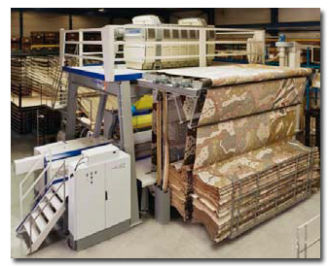
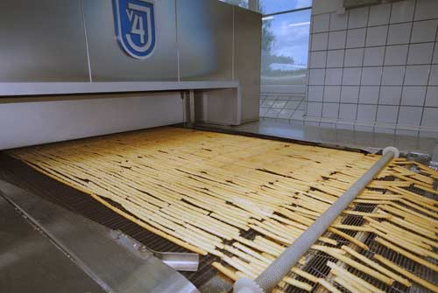
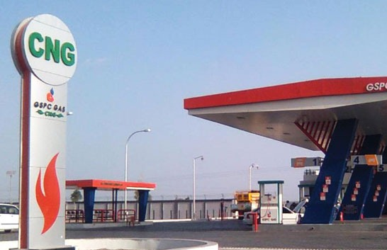
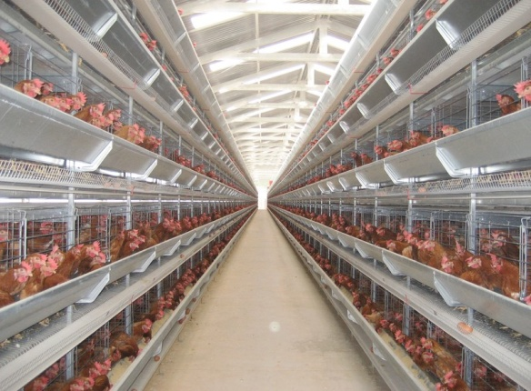
«Uzbek Leasing International A.O.»
Дата создания: 1996 г.
Количество реализованных проектов: более 800
Общая сумма реализованных проектов: 368 млрд.сум

Slide 26
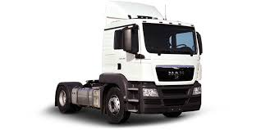
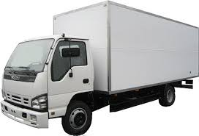
«O’zavtosanoatlizing»
Дата создания: 2007 г.
Количество реализованных проектов: 1 100
Общая сумма реализованных проектов: 530 млрд.сум

Slide 27
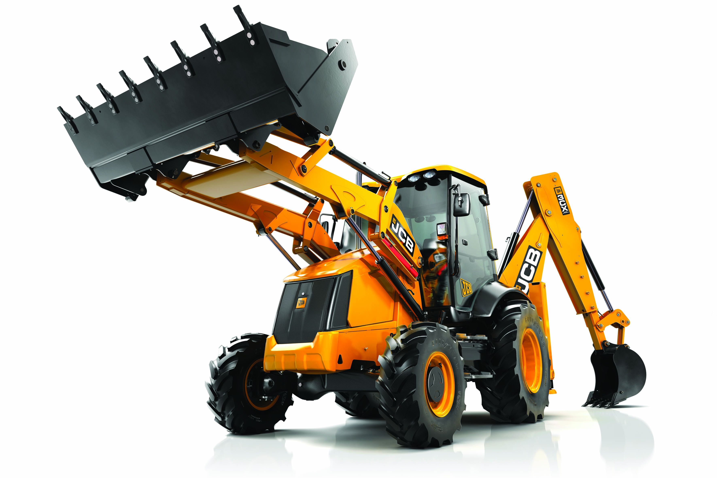
«Qurilish Lizing»
Дата создания: 2003 г.
Количество реализованных проектов: 500
Общая сумма реализованных проектов : 111 млрд.сум

Slide 28
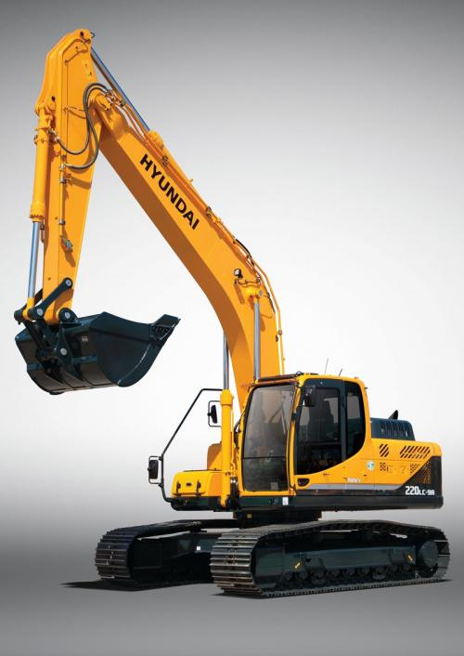
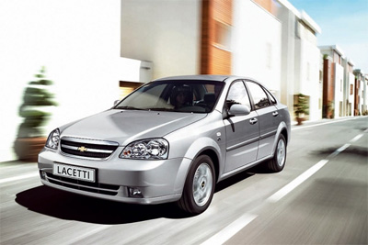
«Asaka-Trans-Leasing»
Дата создания: 2006 г.
Количество реализованных проектов: 239
Общая сумма реализованных проектов : 63 млрд.сум

Slide 29
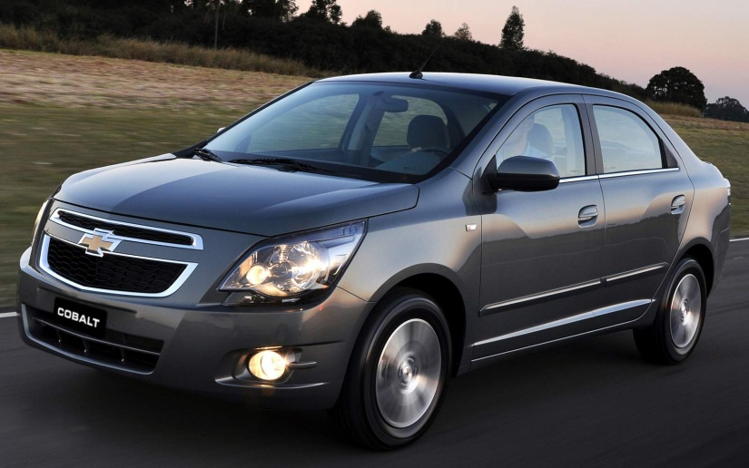
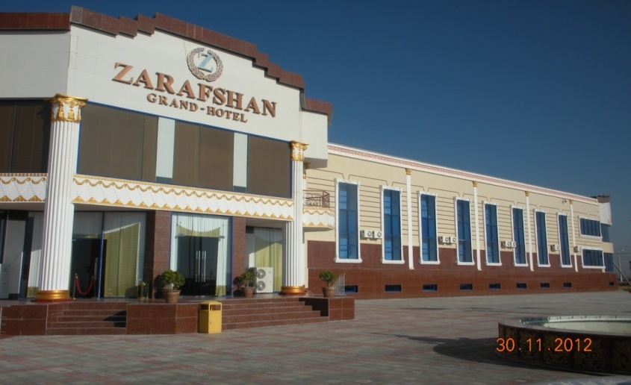
«InFinLEASING»
Дата создания: 2008 г.
Количество реализованных проектов: 360
Общая сумма реализованных проектов : 68 млрд.сум

Slide 30
Предложения коммерческим банком по увеличению объема лизинговых услуг
Увеличение финансирования лизинговых компаний;
Долевое участие в создание новых лизинговых компаний (ROE=15%);
Участие в софинасирования лизинговых проектов;
Предоставления доступа к иностранным кредитным линиям для лизинговых компаний.

Slide 31
СПАСИБО ЗА ВНИМАНИЕ
371,1

